Slide 1
Кримінальні правопорушення у сфері обігу наркотичних засобів, психотропних речовин, їх аналогів або прекурсорів та інші злочини проти здоров’я населення
1. Загальна характеристика і види таких правопорушень (т.зв. “наркозлочинів”).
2. Предмети наркозлочинів.
3. Основні проблемні питання кваліфікації наркозлочинів.

Slide 2
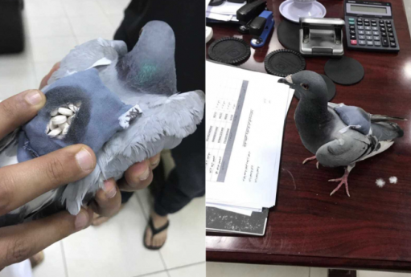
Єдина конвенція про наркотичні засоби від 30.03.1961 р. // підписано Україною 27.09.2001 р.
Конвенція про психотропні речовини від 21.02.1971 р. // ратифіковано 27.10.1978 р.
Конвенція ООН про боротьбу проти незаконного обігу наркотичних засобів і психотропних речовин від 20.12.1988 // ратифіковано від 25.04.1991 р.
Антидопінгова конвенція від 16.11.1989 р. // ратифіковано від 15.03.2001 р.
Конвенція РЄ про
підроблення медичної
продукції та подібні злочини,
що загрожують охороні
здоров’я від 28.10.2011 //
ратифіковано від 07.06.2012 р.

Slide 3
ПП ВСУ «Про судову практику в справах про злочини у сфері обігу наркотичних засобів, психотропних речовин, їх аналогів або прекурсорів» від 26.04.2002 р. № 4
ЗУ «Про наркотичні засоби, психотропні речовини і прекурсори» від 15.02.1995 р. № 60/95-ВР
ЗУ «Про заходи протидії незаконному обігу наркотичних засобів, психотропних речовин і прекурсорів та зловживанню ними» від 15.02.1995 р. № 62/95-ВР
Перелік наркотичних засобів, психотропних речовин і прекурсорів // затв. Пост. КМУ від 6.05.2000 р. № 770
Порядок провадження діяльності, пов'язаної з обігом наркотичних засобів, психотропних речовин і прекурсорів, та контролю за їх обігом // затв. Пост. КМУ від 03.06.2009 р. № 589
Таблиці невеликих, великих та особливо великих розмірів наркот. засобів, психотр. речовин і прекурсорів, які знаходяться у незаконному обігу // затв. Наказом МОЗ України від 01.08.2000 р. № 188
Перелік отруйних та сильнодіючих лік. засобів // затв. Наказом МОЗ України від 17.08.2007 р. № 490
Великі та особливо великі розміри отруйних та сильнодіючих лік. засобів, які знаходяться у незаконному обігу // затв. Наказом МОЗ від 31.08.2007 р. № 511
Ліцензійні умови провадження госп. діял. з культивування рослин, включених до табл. І переліку нарк. засобів, психотр. речовин і прекурсорів… // Затв. Постановою КМУ № 282 від 06.04.2016

Slide 4
Статистика вживання наркотиків підлітками

Slide 5
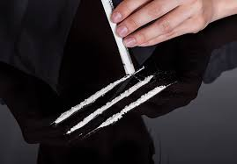
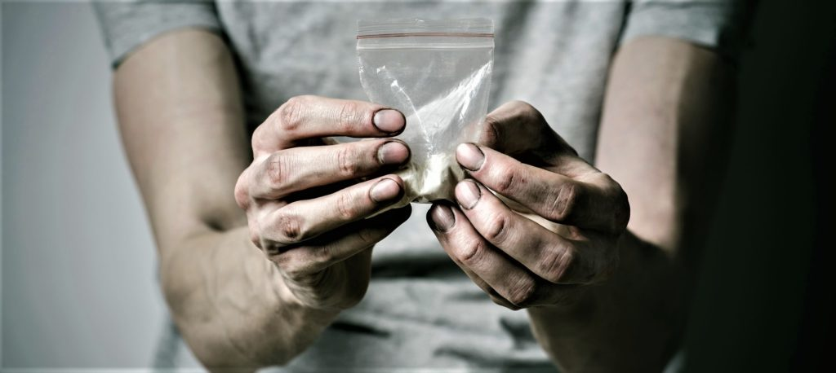
Предмети наркозлочинів
Наркотичні засоби
Психотропні речовини
Прекурсори
Аналоги
Фальсифіковані лікарські засоби
Сильнодіючі речовини, в т.ч. й лікарські засоби
Отруйні речовини, в т.ч. й
лікарські засоби
Допінг (ст. 323 КК)
Одурманюючі речовини (ст. 322, 324 КК)
Мікробіологічні чи інші біологічні агенти або токсини (ст. 326 КК)
Радіоактивно забруднені продукти харчування чи інша продукція (ст. 327 КК)

Slide 6
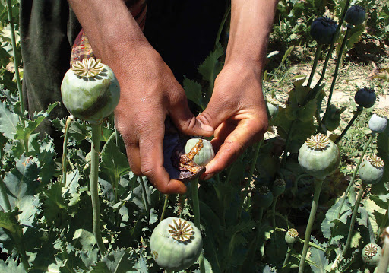
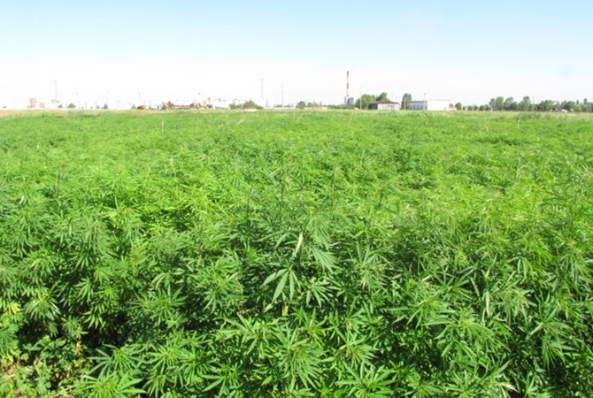
Наркотичні засоби -
речовини природні чи синтетичні, препарати, рослини, включені до Переліку наркотичних засобів, психотропних речовин і прекурсорів.
Особливо небезпечні – героїн, канабіс, кокаїновий кущ, лист коки, макова солома, опій, ацетильований опій
Обіг обмежено – кодеїн, кокаїн, метадон, морфін, трамадол.

Slide 7
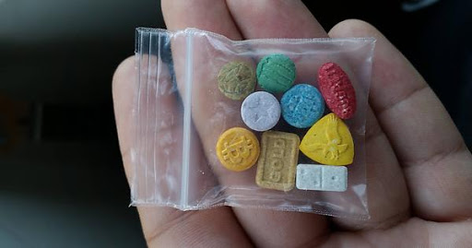
Психотропні речовини -
речовини природні чи синтетичні, препарати, природні матеріали, включені до Переліку наркотичних засобів, психотропних речовин і прекурсорів.
Особливо небезпечні, обіг яких заборонений – ЛСД, мескалін, псилоцин
Особливо небезпечні, обіг яких обмежено – амфетамін, метамфетамін, сибутрамін
обіг обмежено і стосовно
яких допускається виключення
деяких заходів контролю –
барбітал, феназепам, солі цих
речовин.

Slide 8
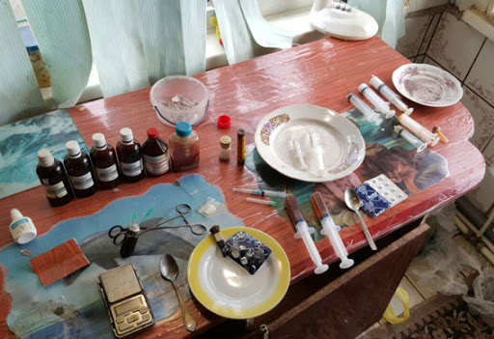
Прекурсори -
речовини, які використовуються для виробництва, виготовлення наркотичних засобів, психотропних речовин, включені до Переліку наркотичних засобів, психотропних речовин і прекурсорів.
Обіг яких обмежено і стосовно яких встановлено заходи контролю – ефедрин, лізергінова кислота, ангідрид оцтової кислоти.
Прекурсори, стосовно яких
встановлено заходи контролю
є ацетон, етиловий ефір, калію
перманганат, сірчана та соляна
кислота, толуол, а також солі
цих речовин

Slide 9
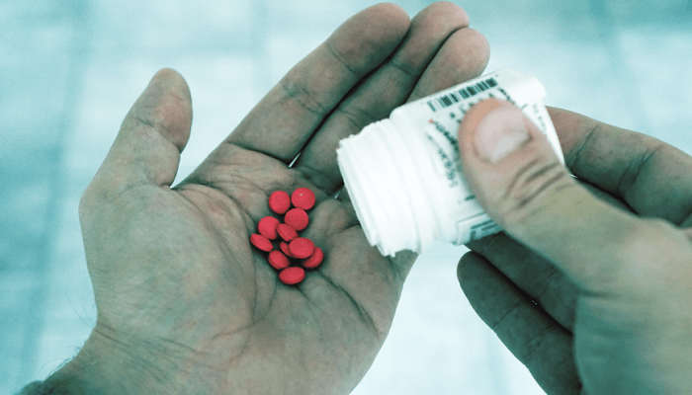
Аналоги -
заборонені до обігу на території України речовини синтетичні чи природні, не включені до Переліку наркотичних засобів, психотропних речовин і прекурсорів, хімічна структура та властивості яких подібні до хімічної структури та властивостей наркотичних засобів і психотропних речовин, психоактивну дію
яких вони
відтворюють.

Slide 10
Отруйні речовини
речовини рослинного, тваринного і мінерального походження або продукти хімічного синтезу, здатні при впливі на живий організм викликати гостре або хронічне отруєння або смерть

Slide 11
Сильнодіючі речовини
речовини синтетичного або природного походження, у т.ч. рослини, що заподіюють небезпечний вплив на організм людини і можуть завдати шкоду її здоров’ю та життю при прийомі їх не з медичною метою

Slide 12
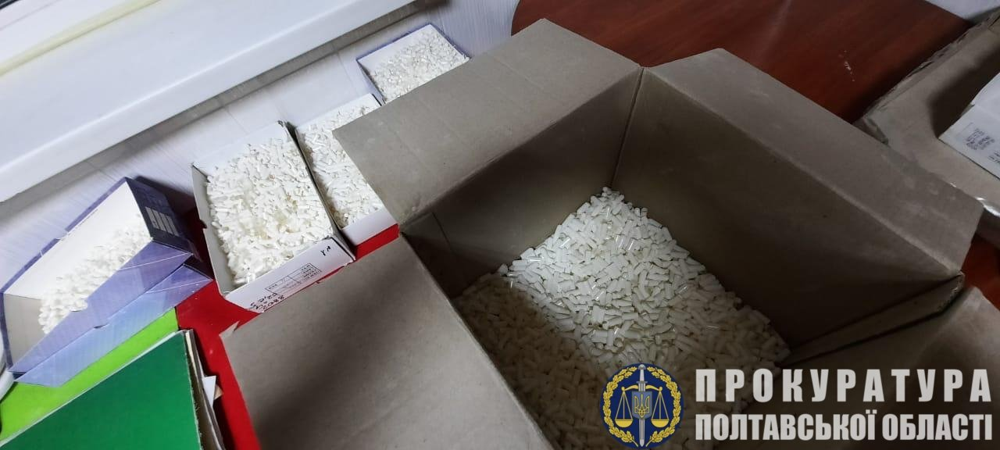
Фальсифіковані лікарські засоби -
лікарські засоби, які умисно промарковані неідентично (невідповідно) відомостям (1 або декільком) про лікарський засіб з відповідною назвою, що внесені до Державного реєстру лік. засобів України, а так само лікарські засоби, умисно підроблені в інший спосіб, і не відповідають відомостям (1 або декільком) про лікарський засіб з відповідною назвою, що внесені до Державного
реєстру
лікарських
засобів України
(ст. 1 ЗУ «Про лікарські засоби»)

Slide 13
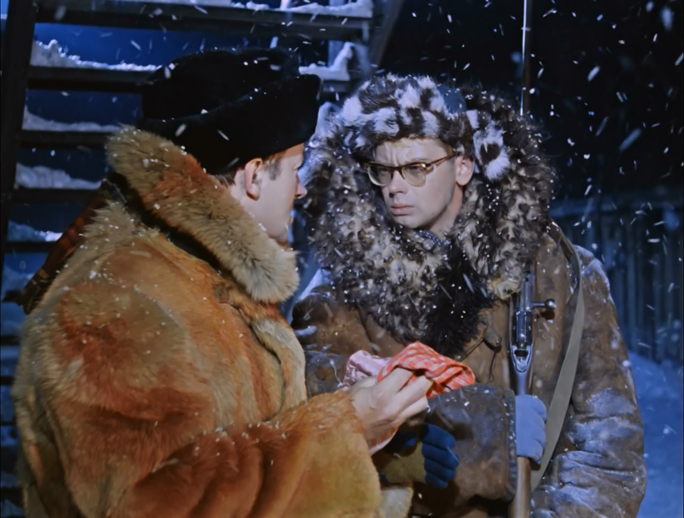
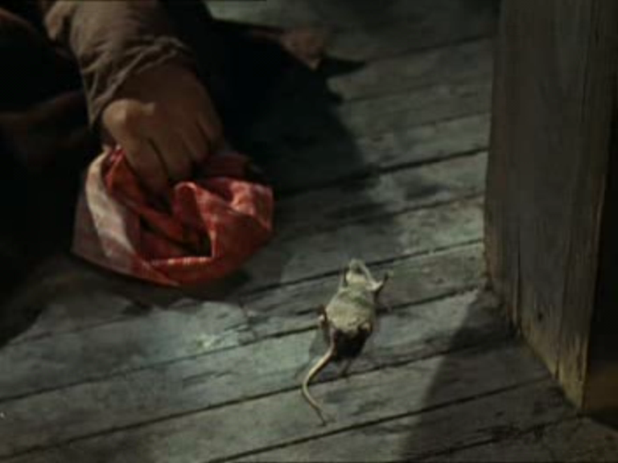
Одурманюючі речовини
засоби, що спричиняють одурманюючий ефект і не є наркотичними засобами, психотропними речовинами та їх аналогами, а також не є отруйними і сильнодіючими речовинами

Slide 14
Допінг
речовини і методи, що застосовуються для підвищення працездатності спортсменів, є потенційно небезпечними для їхнього здоров'я і заборонені для використання антидопінговим Кодексом Олімпійського руху та компетентними органами відповідних спортивних організацій

Slide 15
Основні проблемні питання кваліфікації «наркозлочинів»
Відсутній хоча б приблизний перелік критеріїв, за якими можна було б віднести той чи інший засіб до аналогів
Критерій розмежування виробництва і виготовлення засобів і речовин недостатньо чітко визначений
Від пересилання і перевезення наркотиків слід відмежовувати від їх контрабанди
Контрабанда отруйних і сильнодіючих речовин є предметом злочину, передбаченого ст. 201 КК, а не ст. 305 КК

Slide 16
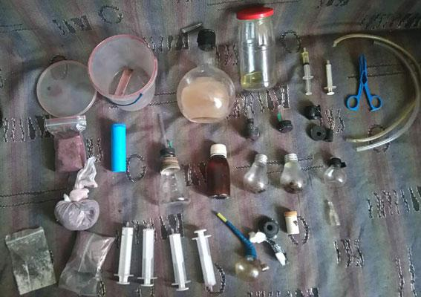
В юридичній літературі відсутній єдиний підхід щодо умов ЗвКВ, що регламентований ч. 4 ст. 307 КК
Недостатньо жорсткі та деталізовані умови ЗвКВ на підставі ч. 4 ст. 309 КК
Проблема розмежування фальсифікованих і контрафактних лікарських засобів
Проблема замісної терапії

Slide 17
«Teixeira de Castro v. Portugal» (44/1997/828/1034)
Не схоже, що в компетентних органів влади були вагомі підстави підозрювати, що п. Кастро був торговцем наркотиками; навпаки, у нього не було судимості і ніяких попередніх розслідувань по ньому не було. Крім того, наркотики не були в будинку заявника, він отримав їх від 3 сторони, яка в свою чергу отримала їх від іншої особи. У Постанові ВС Португалії також не вказано, що під час арешту у заявника було більше наркотичних засобів, ніж кількість, яку запросили співробітники поліції, і що його дії вишли за рамки того, до чого його підбурювали співробітники поліції.

